Slide 1

TEXTO BASE
3ª Juan 2.
EL SECRETO PARA OBTENER LA VICTORIA

Slide 2
EL SECRETO DE LA VICTORIA
Cada ser humano tiene el deseo de triunfar.
El joven en sus estudios,
la madre en la educación de sus hijos,
el hombre o la mujer adultos en su profesión,
el político en su ambición de poder,
el deportista en su afán de ser el primero o el enfermo en su deseo de sanar.
También el cristiano, en su mira de identificarse con Cristo y heredar la vida eterna también tiene que ganar victorias.

Slide 3
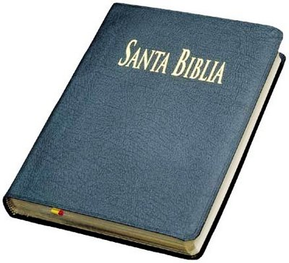
La pregunta es: ¿Cómo puede lograrlo? ¿Qué claves nos da la Biblia para triunfar en la vida temporal y en la espiritual?
Dios desea nuestra prosperidad y nuestro bien, y desea darnos poder para ganar grandes victorias. Él dice: “Amado, yo deseo que tu seas prosperado en todas las cosas, y que tengas salud, así como prospera tu alma” 3ª Juan 2.

Slide 4
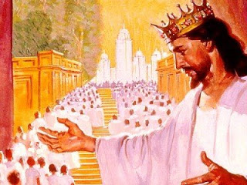
Recuerda: En esto no hay espacio para la buena suerte. Dios predestinó a todos los hombres a salvarse:
“Porque esto es bueno y agradable delante de Dios nuestro Salvador, el cual quiere que todos los hombres sean salvos y vengan al conocimiento de la verdad”.
1ª Timoteo 2:3-4.
Tu decides si quieres estar allí, para ello debes entregar tu vida a Cristo y esforzarte cada día.

Slide 5

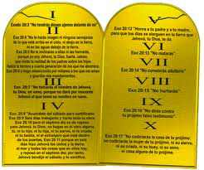
Así como existen ciertas leyes naturales que al respetarlas, protegen nuestra salud, del mismo modo que el respeto a las leyes de la nación me aseguran libertad y cierta tranquilidad, existen ciertas leyes o pasos, que nos aseguran nuestra prosperidad espiritual, nuestra relación con Dios y por ende nuestro éxito en la vida.
Con Dios
Con tu prójimo

Slide 6

DIEZ SECRETOS PARA TRIUNFAR
1. Dar a Jesús el corazón y aceptar la salvación, o sea, el gran regalo de la vida eterna, la justificación.
Jesús nos llama con estas palabras: “Dame, hijo mío, tu corazón, y miren tus ojos por mis caminos”
Proverbios 23:26.
Si le entregamos a Dios nuestro corazón, esta asegurada la victoria.

Slide 7
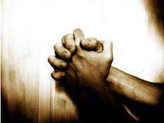
Cada mañana tenemos una nueva oportunidad de expresar nuestra gratitud y lealtad a Dios.
Nosotros fuimos malos, pero Él nos buscó.
Fuimos desobedientes, y Él nos ha perdonado.
Le ofendimos y Él nos muestra su profundo amor.
Nos ofrece declararnos justos en el Tribunal de Dios, aunque somos culpables.
Y todo esto por gracia ¡Cuántos motivos para amarle y darle nuestro corazón!

Slide 8
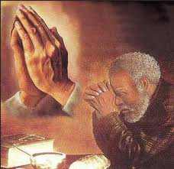
2. Poner a Dios en primer lugar.
Jesús dijo: “Mas buscad primeramente el reino de Dios y su justicia, y todas estas cosas os serán añadidas”. Mateo 6:33.
Colocarlo en primer lugar, significará dejar de lado ciertos gustos y conveniencias.
Si le damos el lugar que le corresponde en nuestras decisiones, haremos nuestras todas las promesas de Dios.

Slide 9
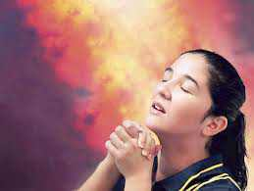
3. Aceptar nuestra impotencia humana y unirnos a Cristo, confiando en su gracia cada día.
Jesús utilizó una hermosa comparación. “Yo soy la vid, vosotros los pámpanos; el que permanece en mí, y yo en él, éste lleva mucho fruto; porque separados de mí nada podéis hacer”. Juan 15:5.
¿Cómo podremos estar unidos a Él?
Manteniendo la comunión diaria con Jesús a través de la oración, del estudio de la Palabra de Dios y mediante la confianza plena en su gracia infinita y su justicia redentora.

Slide 10
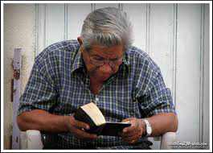
4. Escudriñar diariamente la Palabra de Dios, con el sincero deseo de practicarla.
“...y lo tendrá consigo, y leerá en él todos los días de su vida, para que aprenda a temer a Jehová su Dios, para guardar todas las palabras de esta ley y estos estatutos, para ponerlos por obra”.
Deuteronomio 17:19. (Hechos 17:11).

Slide 11
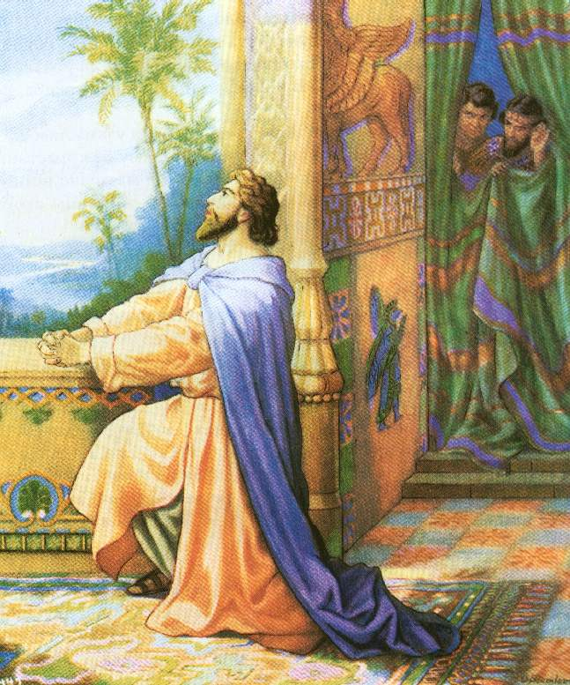
5. Orar siempre.
Ojalá siguiésemos el ejemplo de Daniel, quien “...se arrodillaba tres veces al día, y oraba y daba gracias delante de su Dios, como lo solía hacer antes”.
Daniel 6:10.
A Daniel ninguna circunstancia lo hizo cambiar de su amor hacía Dios.

Slide 12

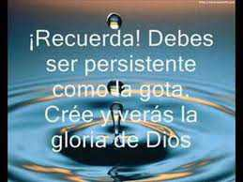
6. Tener fe.
“Pero sin fe es imposible agradar a Dios; porque es necesario que el que se acerca a Dios crea que le hay, y que es galardonador de los que le buscan”. Hebreos 11:6
Lea Gén.12:1-4.

Slide 13
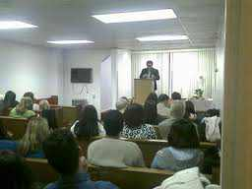
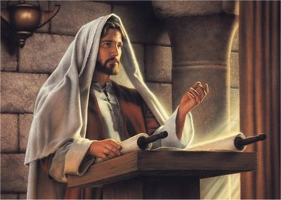
7. Asistir a las reuniones.
El apóstol Pablo aconseja “No dejando de congregarnos, como algunos tienen por costumbre, sino exhortándonos; y tanto más, cuanto veis que aquel día se acerca” Hebreos 10:25.
Sigamos el ejemplo de Jesús, “Vino a Nazaret, donde se había criado, y en día de sábado entró en la sinagoga, según su costumbre, y se levantó a leer”. Lucas 4:16.

Slide 14

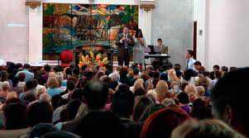
¿Por qué son importantes las reuniones?
Porque por medio de ellas, aumenta nuestra fe, pues “La fe es por el oír, y el oír por la palabra de Dios”.
Romanos 10:1.
Nos ayudarán a crecer en gracia y en conocimiento. Allí adoramos a Dios, alabamos su nombre (Salmos 107:32), y además, compartimos el pan espiritual.

Slide 15
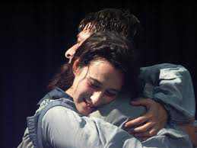
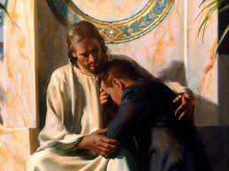
8. Perdonar y amar.
Debe inspirarnos constantemente el ejemplo de Jesús. “Soportándoos unos a otros, y perdonándoos unos a otros si alguno tuviere queja contra otro.
De la manera que Cristo os perdonó, así también hacedlo vosotros. Y sobre todas estas cosas vestíos de amor, que es el vínculo perfecto”. Colosenses 3:13-14.

Slide 16
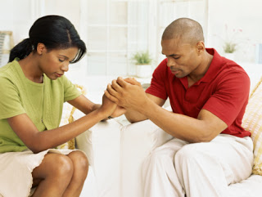
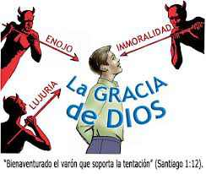
9. Mantenerse firme, sin fluctuar.
“Mantengamos firme, sin fluctuar, la profesión de nuestra esperanza, porque fiel es el que prometió”. Hebreos 10:23.
En la hora de la prueba, recordemos siempre que Dios, “...no os dejará ser tentados más de lo que podéis resistir, sino que dará también juntamente con la tentación la salida, para que podáis soportar”. 1ª Corintios 10:13.

Slide 17
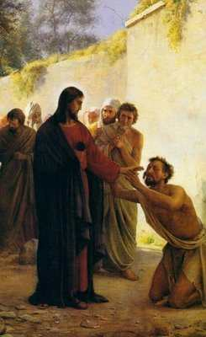
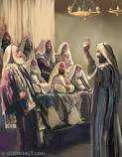
10. Testificar a otros.
“Mas Jesús... le dijo: Vete a tu casa, a los tuyos, y cuéntales cuán grandes cosas el Señor ha hecho contigo, y cómo ha tenido misericordia de ti”. Marcos 5:19.
“Y nos mandó que predicásemos al pueblo, y testificásemos que Él es el que Dios ha puesto por Juez de vivos y muertos”. Hechos 10:42.

Slide 18

No hay cosa más eficaz para mantenerse firme, para lograr triunfos en la vida espiritual, para desarrollar los talentos y experimentar una profunda satisfacción, que trabajar para el Señor.
Esto fortalece los músculos de la fe y nos hace sentir verdaderamente útiles. Comienza hoy mismo a compartir con otros lo que has aprendido y recibirás los beneficios.

Slide 19
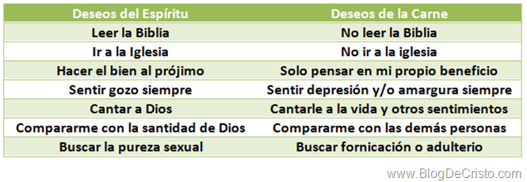
Indudablemente que para dar estos diez pasos no faltarán los obstáculos que nos colocará nuestro adversario, y cada segundo tu tendrás que elegir que camino tomar.

Slide 20
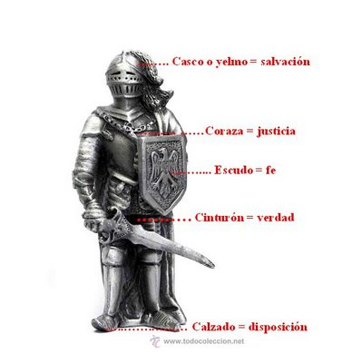
Por tanto, para obtener la victoria tendrás que seguir el consejo de Dios.
Efesios 6:10-18. Vestíos de toda la armadura de Dios, para que podáis hacer frente a las intrigas del diablo; ¹² porque nuestra lucha no es contra sangre ni carne, sino contra principados, contra autoridades, contra los gobernantes de estas tinieblas, contra espíritus de maldad en los lugares celestiales.

Slide 21
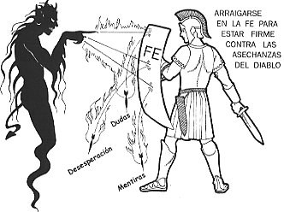
¹³ Por esta causa, tomad toda la armadura de Dios, para que podáis resistir en el día malo, y después de haberlo logrado todo, quedar firmes. ¹⁴
Permaneced, pues, firmes, ceñidos con el cinturón de la verdad, vestidos con la coraza de justicia ¹⁵ y calzados vuestros pies con la preparación para proclamar el evangelio de paz. ¹⁶ Y sobre todo, armaos con el escudo de la fe con que podréis apagar todos los dardos de fuego del maligno.
¹⁷ Tomad también el casco de la salvación y la espada del Espíritu, que es la palabra de Dios, ¹⁸ orando en todo tiempo en el Espíritu con toda oración y ruego, vigilando con toda perseverancia y ruego por todos los santos.

Slide 22
De la siete partes que tiene la armadura de Dios, Él pone cuatro, las otras tres nosotros tenemos que ponerlas:
1). Oración. Jesús dijo: «orad sin cesar». Si tu quieres triunfar, tienes que orar, Él no lo puede hacer por ti.
2). Estudio de la Biblia. Aunque esta es inspirada por Dios, Dios no la puede leer por el hombre. Y
3). Testificación, las estadísticas demuestran que un 90 x 100 de la iglesia no trabaja, esta es la parte que menos se utiliza.
RECUERDA QUE EL SECRETO PARA OBTENER LA VICTORIA RADICA EN QUE TIENES QUE PONERTE TODA LA ARMADURA DE DIOS. Qué Dios te bendiga es mi deseo y oración.

